Slide 1
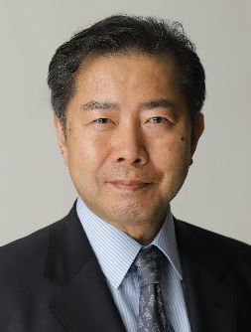
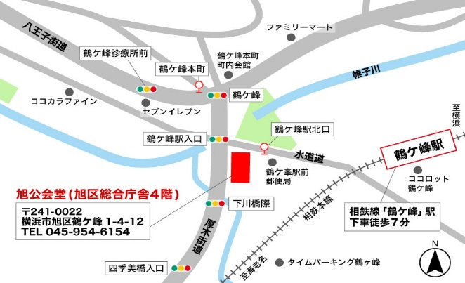
日本に法と正義を取り戻す会・第２回講演会
横浜市に法と正義を取り戻す
講演 14:00～
入場無料・予約不要
前回の横浜市長選挙では、山中竹春氏に対して、統計の専門家であって「コロナの専門家」ではないこと、大学でのパワハラ疑惑、市長選に絡む学長への強要疑惑、経歴詐称疑惑が指摘されていましたが、「コロナ旋風」に乗って当選。その山中氏が既に出馬表明している今回の市長選では、市長としての適格性が改めて問われています。
問題にされた「パワハラ体質」が就任後に顕在化しているとの見方もあり、自民党内では山中市長の適格性を疑問視する声がある一方、自民党横浜市連会長の佐藤茂市議が山中氏を強く支持しており、新たな候補者の擁立を牽制しているとされています。
佐藤氏は、2019年11月、朝日新聞が政治資金規正法の問題点を追及する特集記事の中で、国会議員も顔負けの金額を集める「モンスター級市議」と取り上げたことがありますが、佐藤氏の政治資金の収支の実態はその後も変わっていません。
山中氏の市長としての適格性を疑問視する声にも耳を貸さず、山中支持を強引に推し進めようとする佐藤氏の姿勢と、その背景事情に注目する必要があります。
郷原信郎
日本に法と正義を取り戻す会
代表 ・ 弁護士（元検察官）
日時
2025年６月１４(土)
１４:００～１６:００
（開場１３:３０）
会場
横浜市旭公会堂 旭区総合庁舎４階 講堂
横浜市旭区鶴ヶ峰1-4-12 定員 ４７１名
オンライン中継を予定
主催： 日本に法と正義を取り戻す会
（代表 郷原信郎）
ホームページ：https://law-justice.jp/

